Slide 1

PROGRAMA DE ESPECIALIZACIÓN
PENSAMIENTO CRÍTICO Y USO RESPONSABLE DE LA IA
Módulo 1: Inteligencia Artificial y Pensamiento Crítico para la Investigación
Sesión 03: Pensamiento Crítico y Uso Responsable de la IA
Docente: Lic. Pilar Rocío Sayán Mejía

Slide 2
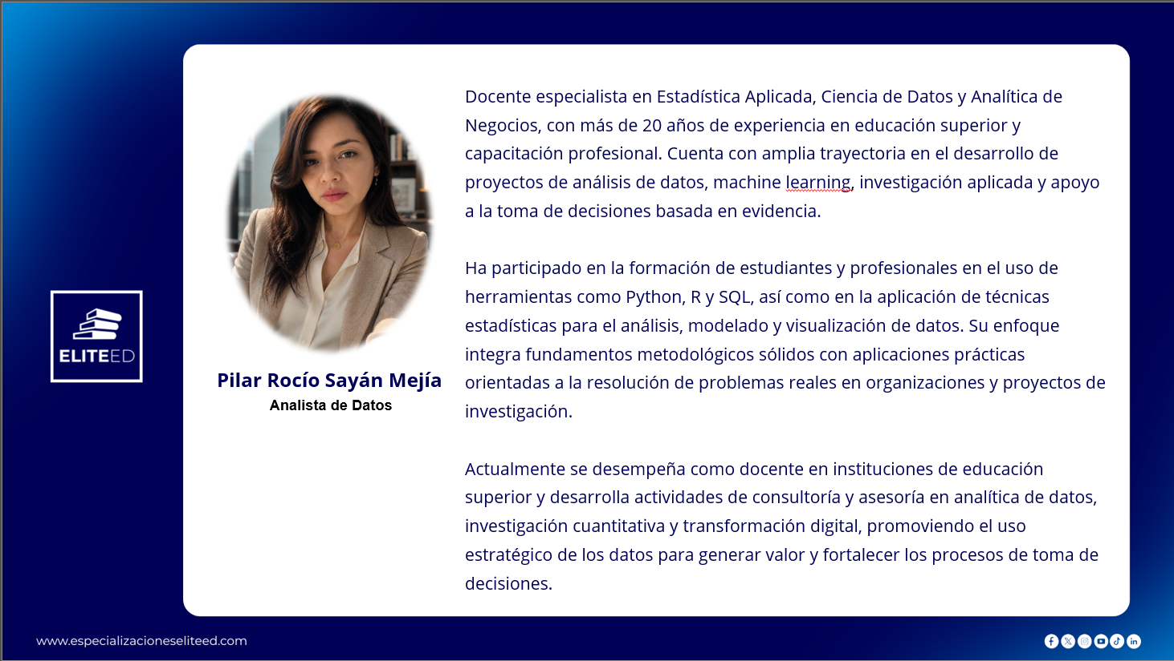
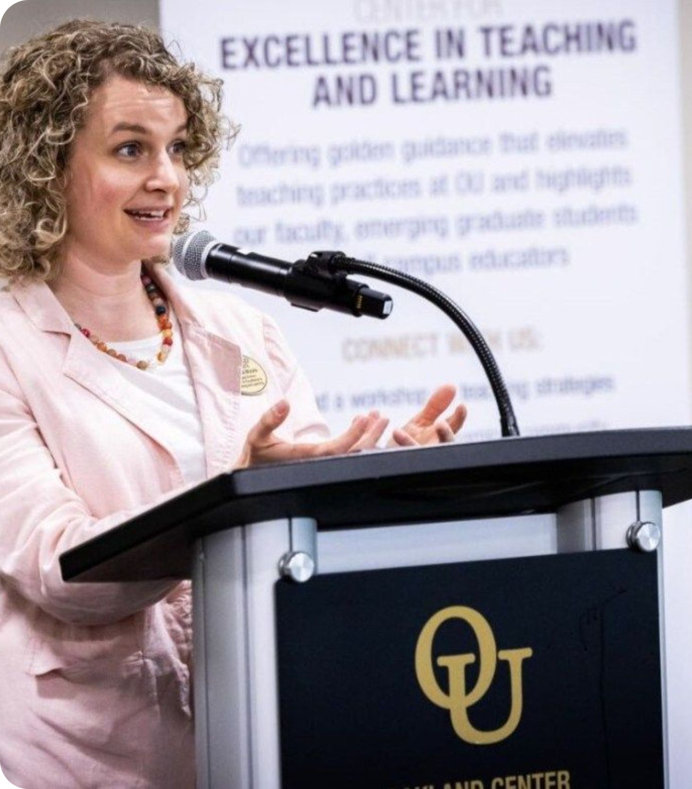
Docente especialista en Estadística Aplicada, Ciencia de Datos, Inteligencia Artificial y Analítica de Negocios, con más de 20 años de experiencia en educación superior y capacitación profesional. Cuenta con trayectoria en análisis de datos, Machine Learning, investigación aplicada y desarrollo de soluciones tecnológicas orientadas a la resolución de problemas reales.
Su experiencia integra herramientas como Python, R y SQL con tecnologías para el desarrollo de aplicaciones como React, TypeScript, Supabase y Git/GitHub, incorporando actualmente IA generativa, modelos de lenguaje (LLMs), APIs de inteligencia artificial y herramientas de desarrollo asistido por IA.
En su labor docente promueve un enfoque práctico basado en proyectos, integrando datos, programación, desarrollo Full Stack e Inteligencia Artificial para que los estudiantes puedan diseñar y construir soluciones funcionales. Actualmente desarrolla actividades de docencia, capacitación y asesoría en Ciencia de Datos, Analítica, Inteligencia Artificial y transformación digital.
Docente
Lic. Pilar Rocío Sayán Mejía
Formación
Experiencia Docente
Licenciada en Comunicación y especialista en entornos digitales, investigación académica y tecnologías aplicadas a la educación.
Facilitadora de programas de especialización en IA, pensamiento crítico e investigación aplicada con herramientas tecnológicas.
Herramientas
Enfoque
Python · R · SQL · React ·
TypeScript · Supabase · APIs
· LLMs · Git/GitHub
Combina fundamentos teóricos sólidos con laboratorios prácticos que desarrollan criterio analítico y autonomía investigadora.

Slide 3

OBJETIVOS DE LA SESIÓN
1
Responsabilidad
Reconocer el rol del investigador como responsable final de las decisiones apoyadas en IA.
2
Riesgos y oportunidades
Identificar qué aporta y qué amenaza la IA en cada etapa del proceso investigativo.
3
Detección de fallas
Distinguir alucinaciones, sesgos y errores en una respuesta generada por IA.
4
Ética y privacidad
Aplicar criterios éticos y de privacidad al usar IA en el trabajo académico.
5
Autoría y transparencia
Redactar una declaración de uso de IA que preserve la autoría del investigador.

Slide 4
RUTA DE APRENDIZAJE
1. El investigador como director de la IA
Qué decide la persona y qué solo propone la herramienta.
2. Riesgos y oportunidades
Dónde ayuda la IA y dónde exige auditoría.
3. Sesgos, errores y alucinaciones
Cómo fallan las respuestas y cómo detectarlo.
4. Ética y límites en la academia
Qué datos no se comparten con una IA gratuita.
5. Autoría y declaración de uso
Cómo declarar el uso de IA con herramienta, tarea y verificación.
6. Práctica: Laboratorio 03
Auditoría guiada de una respuesta y caso autónomo (120 min).

Slide 5

1
EL INVESTIGADOR COMO DIRECTOR DE LA IA

Slide 6

Tres roles en una investigación con IA
La IA
Propone, resume, compara y redacta borradores a gran velocidad, pero sin entender el contexto de tu estudio.
El investigador
Evalúa, verifica, interpreta y decide. Contrasta cada dato con la fuente y asume el criterio académico.
La decisión final
Siempre es responsabilidad humana, nunca de la herramienta: quien firma el trabajo responde por él.
La IA apoya el proceso; no lo reemplaza. Si algo falla en la tesis, responde el investigador, no el chatbot.

Slide 7
¿Qué decisiones sigue tomando el investigador?
Qué preguntar
Formular la pregunta de investigación y delimitar el problema. La IA responde lo que se le pide; no sabe qué vale la pena preguntar.
Qué aceptar
Evaluar si una respuesta es pertinente y suficiente antes de usarla como evidencia o antecedente.
Qué verificar
Comprobar datos, cifras y referencias en la fuente original: título, autor, año, revista y DOI.
Qué declarar
Registrar cómo se usó la IA en el trabajo final: herramienta, tarea y verificación realizada.
Cuatro decisiones, un solo responsable: el investigador.

Slide 8
¿Para qué puede apoyar la IA al investigador?
Explorar
Identificar ángulos o enfoques posibles de un problema y términos de búsqueda que aún no consideraste.
Organizar
Estructurar ideas, antecedentes o resultados que ya obtuviste, por ejemplo en un esquema o una matriz.
Redactar borradores
Proponer una primera versión de un texto o resumen que luego revisas, corriges y reescribes.
Comparar
Contrastar alternativas o enfoques que el investigador ya reunió, señalando coincidencias y diferencias.
Ninguna de estas tareas reemplaza el juicio del investigador.

Slide 9
¿Por qué la responsabilidad no puede delegarse?
Un modelo de lenguaje genera texto estimando qué secuencia de palabras es más probable, no evaluando si esa secuencia es correcta, ética o institucionalmente adecuada. Esa evaluación sigue siendo tarea del investigador.
Genera, no certifica
Produce una respuesta fluida sin garantizar que sea verdadera.
No conoce el contexto
Ignora las normas, el comité de ética o la política de la revista.
No asume consecuencias
No puede responder ante una publicación, un plagio o un dato inventado.
Fluidez no es evidencia: un texto bien escrito puede estar equivocado.

Slide 10
2
RIESGOS Y OPORTUNIDADES EN EL PROCESO INVESTIGATIVO

Slide 11
Etapas de la investigación donde interviene la IA
Cada etapa ofrece una oportunidad y un riesgo distinto si no se audita.
1
Explorar
2
Redactar
3
Analizar
4
Verificar
Oportunidad
Ganas rapidez y variedad de enfoques.
Riesgo
Resultados sesgados hacia ciertas fuentes.
Oportunidad
Obtienes un primer borrador en minutos.
Riesgo
Pérdida de autoría y de tu propia voz.
Oportunidad
Comparas alternativas y estructuras ideas.
Riesgo
Datos o cifras inventados con total seguridad.
Oportunidad
Apoyas la revisión con listas de control.
Riesgo
Dar por válida una cita sin comprobarla.

Slide 12
¿Dónde está la oportunidad y dónde el riesgo?
Oportunidad: rapidez
Resume en minutos lo que tomaría horas leer, para decidir qué textos revisar a fondo.
Oportunidad: variedad de enfoques
Sugiere perspectivas y marcos teóricos que amplían tu mirada del tema.
Oportunidad: redacción inicial
Entrega un primer borrador que se mejora, en vez de partir de la hoja en blanco.
Riesgo: afirmaciones sin sustento
Frases con tono seguro que no tienen un dato o estudio que las respalde.
Riesgo: pérdida de autoría
Entregar texto ajeno como propio, o no poder explicar cómo se produjo.
Riesgo: datos inventados
Cifras y citas plausibles que no existen en ninguna fuente real.

Slide 13
Uso con criterio vs. uso sin criterio
USO SIN CRITERIO
«Copiar la respuesta de la IA directamente en el trabajo final, sin revisarla.»
Resultado: citas falsas, datos sin respaldo y autoría en duda.
USO CON CRITERIO
Usar la respuesta como punto de partida y auditarla con criterios verificables.
Comprobar lo esencial en la fuente original antes de aceptarla.
Resultado: evidencia confiable y trazable.
Regla práctica: la IA sugiere, el investigador audita y recién entonces decide.

Slide 14
3
SESGOS, ERRORES, ALUCINACIONES Y LIMITACIONES

Slide 15
Cuatro formas en que puede fallar una respuesta de IA
Alucinación
Inventa una cita, un dato o un estudio que no existe.
Ej.: un DOI que no lleva a ningún artículo.
Sesgo
Privilegia sistemáticamente cierto tipo de fuentes o enfoques.
Ej.: solo estudios en inglés.
Error de contexto
Responde desde un supuesto que el investigador nunca dio.
Ej.: asume otro país o población.
Vacío sin declarar
Omite información relevante sin advertir que falta.
Ej.: no menciona limitaciones.
Alucinación = contenido inventado. Sesgo = inclinación sistemática, aunque sea verídica.

Slide 16
Cómo se reconoce una alucinación
Revisar la cita
Buscar el DOI, el autor y la revista en una fuente original (Google Scholar, Crossref o la página de la revista).
Revisar la cifra
Comprobar si el dato aparece realmente en la fuente citada y con la misma precisión.
Revisar el tono
Un texto redactado con confianza no es lo mismo que un texto verificado.
Revisar lo que falta
Notar si la respuesta evita mencionar limitaciones evidentes del tema.
La fluidez del texto no es evidencia de que sea correcto.

Slide 17
Banco de señales de alerta
01
Cifra sin fuente
06
Fuente que no coincide con el tema
02
Cita sin DOI
07
Referencia reciente imposible de verificar
03
Autor que no aparece en ninguna base
08
Ausencia de limitaciones
04
Dato demasiado redondo
09
Enfoque repetido en el mismo tipo de fuente
05
Tono absoluto («siempre», «nunca»)
10
Afirmación sin dato que la respalde
La lista completa de señales de alerta será un recurso descargable de la sesión.

Slide 18
4
ÉTICA Y LÍMITES DEL USO DE LA IA EN LA ACADEMIA

Slide 19
Ciclo de auditoría de una respuesta
1
Recibir respuesta
Léela completa antes de copiar nada al trabajo.
2
Aplicar los 5 criterios
Pertinencia, coherencia, suficiencia, verificabilidad y trazabilidad.
3
Verificar la fuente
Comprueba título, autor, año, revista y DOI en el original.
4
Identificar datos sensibles
Detecta qué información no debe compartirse con la IA.
5
Decidir y registrar
Conserva o descarta, y deja constancia de tu decisión.
Auditar una respuesta no toma mucho más tiempo que redactarla, y evita errores costosos.

Slide 20
Qué no debe compartirse con una IA gratuita
Antes de pegar cualquier fragmento en un asistente conversacional, revísalo en cuatro pasos.
1. Identificar
Localiza nombres, DNI, contactos, cifras inéditas o datos de una institución dentro del fragmento.
2. Clasificar
Separa lo publicado y propio de lo ajeno, inédito o identificable.
3. Decidir
Pregúntate si divulgarlo podría perjudicar a una persona o a una institución.
4. Anonimizar o retener
Quita los datos identificables o, si no es posible, no lo compartas.
Lo que pegas puede quedar almacenado fuera de tu control.

Slide 21
¿Qué sí puede compartirse?
Metodología general
Descripción del diseño y los pasos, sin cifras ni nombres.
Pregunta de investigación
El problema que quieres resolver, sin datos reservados.
Literatura publicada
Artículos, libros e informes ya disponibles públicamente.
Resultados ya publicados
Hallazgos de un artículo indexado y accesible.
Texto propio para revisar
Un párrafo tuyo, sin información identificable.
Dudas conceptuales
Preguntas sobre un método, un término o una técnica.
Lo publicado y lo propio pueden compartirse; lo ajeno, inédito o identificable, no.

Slide 22
¿Comparto esta información con la IA?
Tipo de información | ¿Puedo compartirla? | Ejemplo académico
Datos personales identificables | No | Nombres, DNI o contactos de participantes de un estudio
Resultados ya publicados | Sí | Hallazgos de un artículo indexado y disponible
Instrumentos o bases inéditas | No | Un cuestionario no publicado o una base institucional reservada
Texto propio para revisar | Sí | Un párrafo de tu borrador sin datos identificables
Resultados de un proyecto financiado | No | Ensayos aún no publicados de un estudio con auspicio de una empresa
En el laboratorio aplicarás este criterio a la tabla institucional de Daniel.

Slide 23
5
AUTORÍA, TRANSPARENCIA Y DECLARACIÓN DE USO

Slide 24
Partimos de un texto ya trabajado con IA
«Usé una IA para traducir y mejorar la redacción de mi artículo.»
Lo que sí dice
Que se usó IA.
Que la tarea fue traducir y mejorar la redacción.
¿Es suficiente? Falta indicar
• La herramienta y su versión.
• La tarea exacta y las partes del texto.
• Qué verificaron los autores.

Slide 25
¿Qué debe indicar una declaración de uso de IA?
1. ¿Qué herramienta?
Nombre y versión del asistente utilizado, por ejemplo Claude (versión gratuita).
2. ¿Para qué tarea?
Traducción, corrección de estilo, generación de ideas u otra.
3. ¿Qué partes del texto?
Qué secciones del trabajo contaron con ese apoyo.
4. ¿Qué verificación?
Qué comprobaron los autores antes de aceptar el resultado.
Toda declaración de uso de IA debe incluir estos cuatro elementos.

Slide 26
Ejemplo de declaración de uso
Los autores utilizaron Claude (versión gratuita) para traducir al inglés y mejorar la redacción académica del manuscrito. La IA no intervino en el análisis de datos, la interpretación de resultados ni la redacción de las conclusiones. Los autores verificaron la fidelidad de la traducción y asumen la responsabilidad total del contenido.
Herramienta y tarea
Claude (gratuita): traducción y redacción.
Lo que la IA no hizo
Análisis, interpretación y conclusiones.
Verificación y responsabilidad
Fidelidad revisada; autores responsables.
La declaración protege la autoría; ocultar el uso de IA no.

Slide 27
Límite de la declaración
Lo que declara
Qué herramienta se usó y en qué tarea, con transparencia ante la revista o el comité.
Lo que no reemplaza
La revisión, la verificación y la decisión del investigador sobre el contenido.
Investigador
Evalúa, verifica, interpreta, decide y firma. La responsabilidad no se transfiere.
Declarar el uso de IA no disminuye la autoría; ocultarlo sí la compromete.

Slide 28


VAMOS A LA PRÁCTICA
De la auditoría de una respuesta de IA a la declaración responsable de su uso
Trabajaremos con la respuesta de IA preparada para la sesión
Ten a mano tu ficha de auditoría y el formato de declaración
Registra cada criterio con una observación concreta

Slide 29
Cierre de sesión
1
Recibir la respuesta
Pregunta para llevar
¿Qué puede apoyar la IA y qué debe seguir decidiendo el investigador?
Siete pasos que ahora puedes aplicar a cualquier respuesta de IA en tu investigación.
2
Aplicar los criterios
3
Detectar alucinaciones
4
Verificar la fuente
5
Proteger datos sensibles
6
Redactar la declaración
7
Decidir y firmar

Slide 30
Bibliografía
Referencias clave de esta sesión
Ji, Z. et al. (2023)
Survey of Hallucination in Natural Language Generation. ACM Computing Surveys, 55(12).
Weidinger, L. et al. (2022)
Taxonomy of Risks posed by Language Models. ACM FAccT 2022.
COPE – Committee on Publication Ethics (2023)
Authorship and AI tools: position statement.
UNESCO (2023)
Guidance for Generative AI in Education and Research.
Como en el laboratorio: toda referencia se comprueba en su fuente original.

